Slide 1
Spiritualità mariana
I fondamenti biblici

Slide 2
Spiritualità mariana – i fondamenti biblici
LG 55:
«I libri del Vecchio e Nuovo Testamento e la veneranda tradizione mostrano in modo sempre più chiaro la funzione della madre del Salvatore nella economia della salvezza e la propongono per così dire alla nostra contemplazione. I libri del Vecchio Testamento descrivono la storia della salvezza, nella quale lentamente viene preparandosi la venuta di Cristo nel mondo. Questi documenti primitivi, come sono letti nella Chiesa e sono capiti alla luce dell'ulteriore e piena rivelazione, passo passo mettono sempre più chiaramente in luce la figura di una donna: la madre del Redentore (…)».

Slide 3
Spiritualità mariana – i fondamenti biblici
« (…) Sotto questa luce essa viene già profeticamente adombrata nella promessa, fatta ai progenitori caduti in peccato, circa la vittoria sul serpente (cfr. Gen 3,15).
Parimenti, è lei, la Vergine, che concepirà e partorirà un Figlio, il cui nome sarà Emanuele (cfr. Is 7, 14; Mt 1,22-23). Essa primeggia tra quegli umili e quei poveri del Signore che con fiducia attendono e ricevono da lui la salvezza.
E infine con lei, la figlia di Sion per eccellenza, dopo la lunga attesa della promessa, si compiono i tempi e si instaura la nuova “economia”, quando il Figlio di Dio assunse da lei la natura umana per liberare l'uomo dal peccato coi misteri della sua carne».

Slide 4
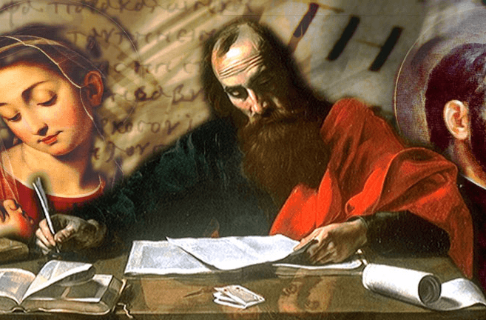
Spiritualità mariana – Maria è la donna
Gal 4,4-5:
«Ma quando venne la pienezza del tempo, Dio mandò il suo Figlio, nato da donna, nato sotto la Legge, per riscattare quelli che erano sotto la Legge, perché ricevessimo l'adozione a figli».

Slide 5
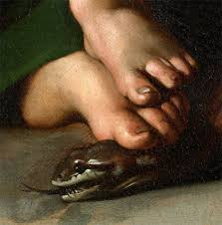
Spiritualità mariana – Maria è la donna
Gen 3,15:
«Io porrò inimicizia
fra te e la donna,
fra la tua stirpe e la sua stirpe:
questa ti schiaccerà la testa
e tu le insidierai il calcagno».

Slide 6
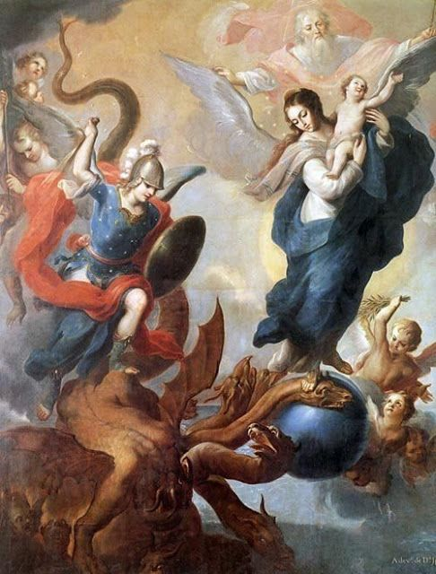
Spiritualità mariana Maria è la donna
Ap 12,1-5.17:
«Un segno grandioso apparve nel cielo: una donna vestita di sole, con la luna sotto i suoi piedi e, sul capo, una corona di dodici stelle. Era incinta, e gridava per le doglie e il travaglio del parto. (…)
Allora il drago si infuriò contro la donna e se ne andò a fare guerra contro il resto della sua discendenza, contro quelli che custodiscono i comandamenti di Dio e sono in possesso della testimonianza di Gesù».

Slide 7
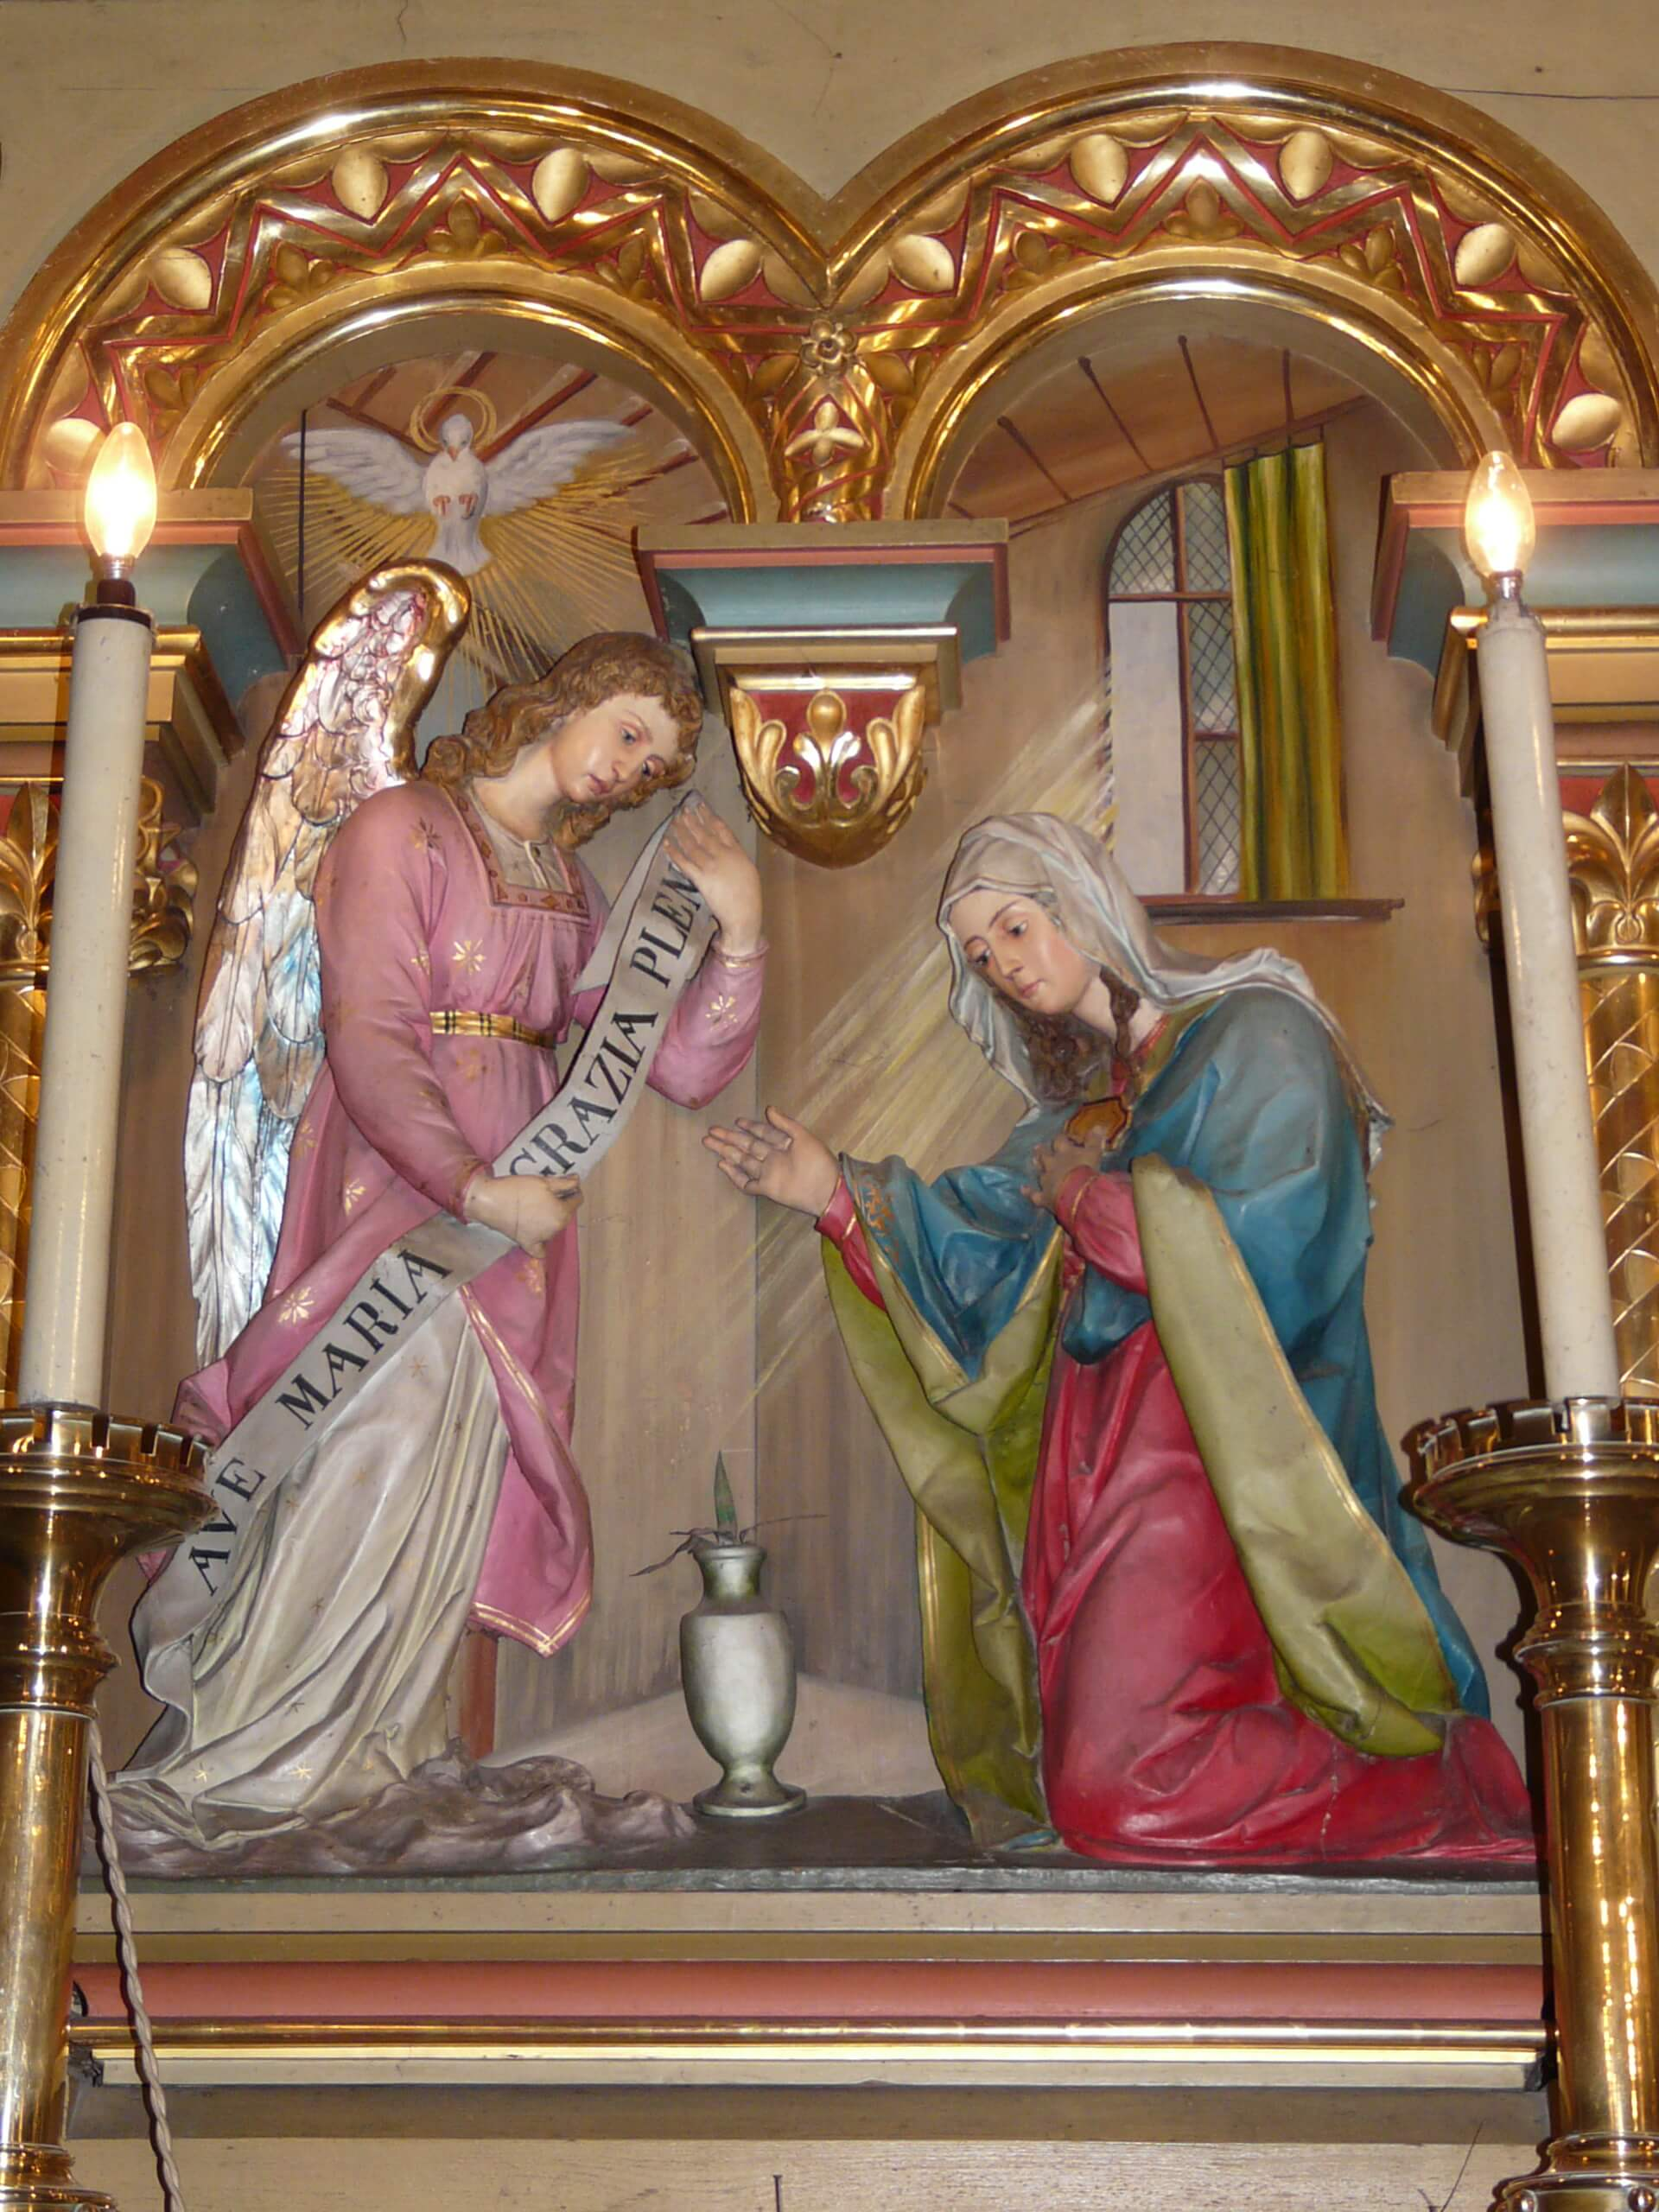
Maria è la serva del Signore
Lc 1,38:
«Allora Maria disse: “Ecco la serva del Signore: avvenga per me secondo la tua parola”».

Slide 8
Maria è la serva del Signore
Gen 26,24
Gs 14,7
Is 42,1
«E in quella notte gli apparve il Signore e disse: “Io sono il Signore di Abramo, tuo padre; non temere, perché io sono con te: ti benedirò e moltiplicherò la tua discendenza a causa di Abramo, mio servo”».
«Avevo quarant'anni quando Mosè, servo del Signore, mi inviò da Kades-Barnea a esplorare la terra e io gli riferii con sincerità di cuore».
«Ecco il mio servo che io sostengo, il mio eletto in cui mi compiaccio. Ho posto il mio spirito su di lui; egli porterà il diritto alle nazioni».

Slide 9
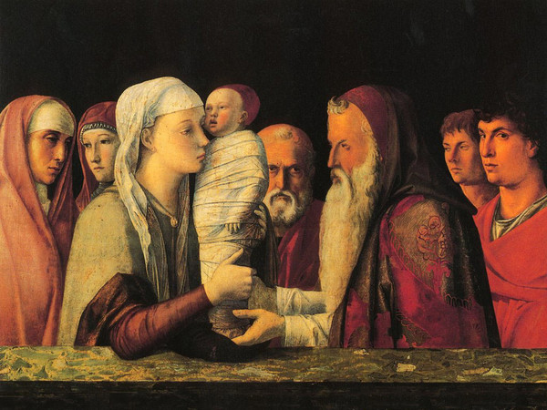
Maria è la serva del Signore
Lc 2,34-35: «Egli è qui per la caduta e la risurrezione di molti in Israele e come segno di contraddizione - e anche a te una spada trafiggerà l’anima -, affinché siano svelati i pensieri di molti cuori».

Slide 10
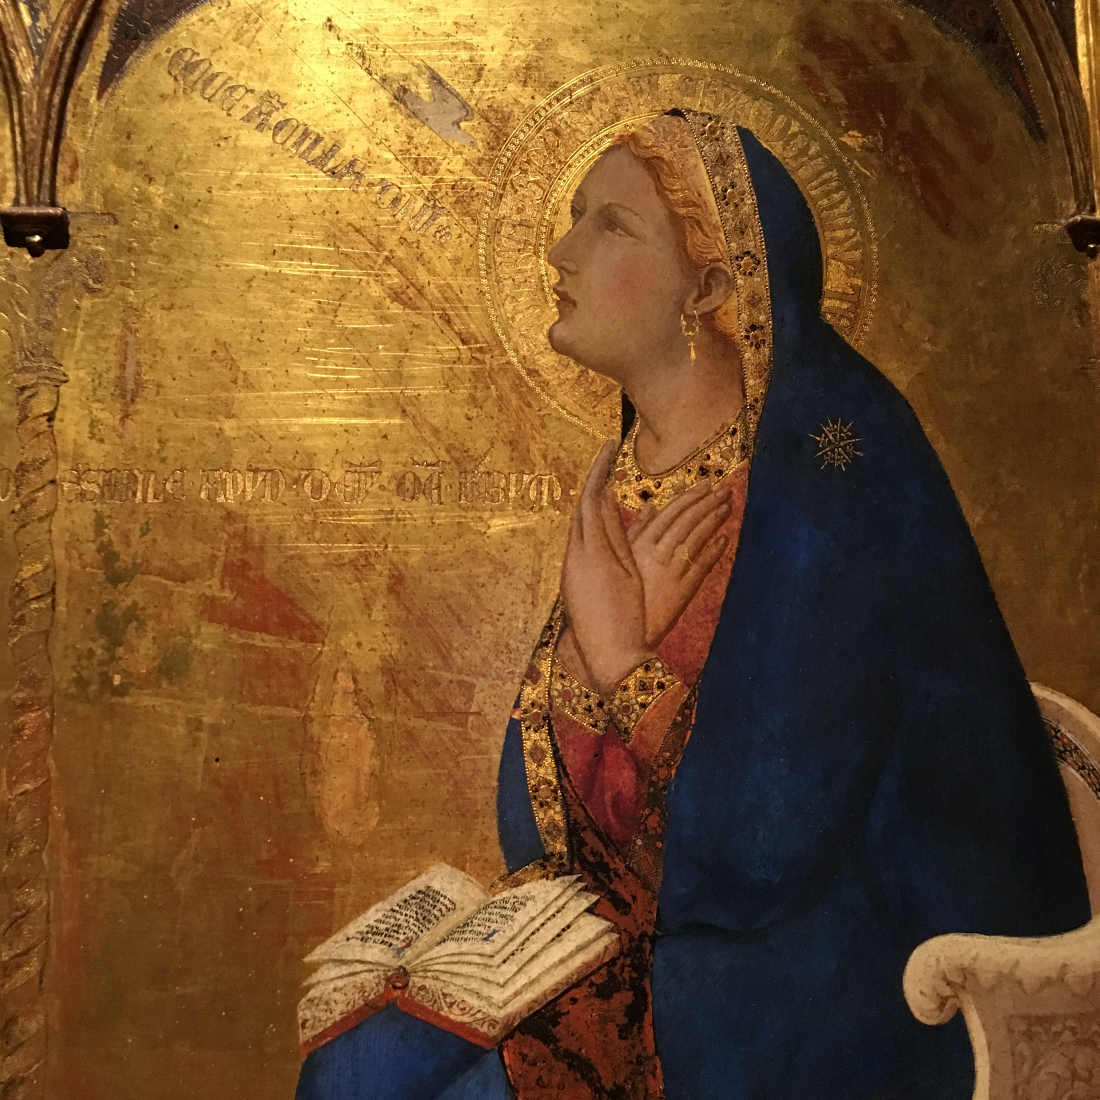
Maria è la prima fra gli umili e i poveri di Israele
(anawim)
Lc 1,34:
«Allora Maria disse all'angelo: “Come avverrà questo, poiché non conosco uomo?”».

Slide 11
Maria è la prima fra gli umili e i poveri di Israele (anawim)
Gdc 11,37-38:
Lc 1,24-25:
«Poi disse al padre: “Mi sia concesso questo: lasciami libera per due mesi, perché io vada errando per i monti a piangere la mia verginità con le mie compagne”. Egli le rispose: “Va’!”, e la lasciò andare per due mesi. Ella se ne andò con le compagne e pianse sui monti la sua verginità».
«Elisabetta, sua moglie, concepì e si tenne nascosta per cinque mesi e diceva: “Ecco che cosa ha fatto per me il Signore, nei giorni in cui si è degnato di togliere la mia vergogna fra gli uomini”».

Slide 12
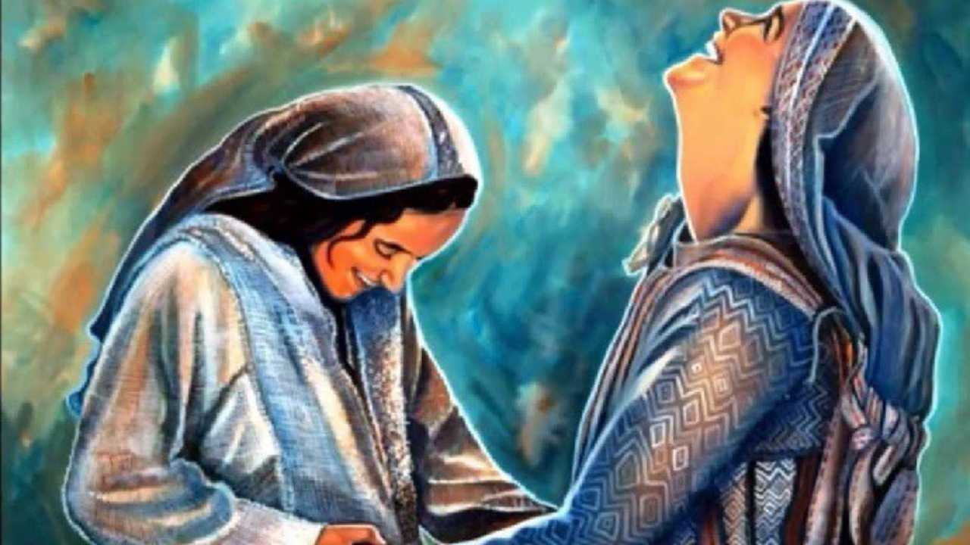
Maria è la prima fra gli umili e i poveri di Israele (anawim)
Lc 1,46-53:
«L’anima mia magnifica il Signore e il mio spirito esulta in Dio, mio salvatore, perché ha guardato l’umiltà della sua serva. (…) Ha spiegato la potenza del suo braccio, ha disperso i superbi nei pensieri del loro cuore; ha rovesciato i potenti dai troni, ha innalzato gli umili; ha ricolmato di beni gli affamati, ha rimandato i ricchi a mani vuote».

Slide 13
Lc 1, 46-55:
«L’anima mia magnifica il Signore e il mio spirito esulta in Dio mio salvatore perché ha guardato l’umiltà della sua serva. D’ora in poi tutte le generazioni mi chiameranno beata. Grandi cose ha fatto per me l'Onnipotente e Santo è il suo nome; di generazione in generazione la sua misericordia per quelli che lo temono. (…) Ha soccorso Israele, suo servo, ricordandosi della sua misericordia, come aveva detto ai nostri padri, per Abramo e la sua discendenza, per sempre».
Spiritualità mariana: Maria è la vergine figlia di Sion

Slide 14
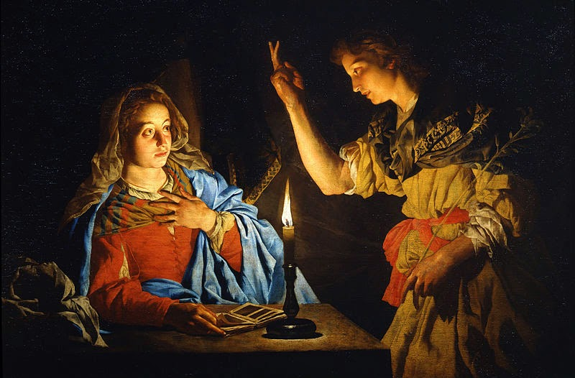
Spiritualità mariana: Maria è la vergine figlia di Sion
Lc 1,28.32-33:
«Entrando da lei, disse: “Rallégrati, piena di grazia: il Signore è con te”.
(…) “il Signore Dio gli darà il trono di Davide suo padre e regnerà per sempre sulla casa di Giacobbe e il suo regno non avrà fine”».

Slide 15
Spiritualità mariana: Maria è la vergine figlia di Sion
Sof 3,14-15.17:
Zc 9,9:
«Rallégrati, figlia di Sion, grida di gioia, Israele,
esulta e acclama con tutto il cuore, figlia di Gerusalemme!
Il Signore ha revocato la tua condanna, ha disperso il tuo nemico. Re d'Israele è il Signore in mezzo a te, tu non temerai più alcuna sventura. (…)
Il Signore, tuo Dio, in mezzo a te è un salvatore potente. Gioirà per te, ti rinnoverà con il suo amore, esulterà per te con grida di gioia».
«Esulta grandemente, figlia di Sion,
giubila, figlia di Gerusalemme!
Ecco, a te viene il tuo re.
Egli è giusto e vittorioso,
umile, cavalca un asino,
un puledro figlio d'asina».

Slide 16
Maria è discepola e madre nello spirito
Mc 3,34-35:
Lc 11,27-28:
Lc 2,34-35:
«Girando lo sguardo su quelli che erano seduti attorno a lui, disse: “Ecco mia madre e i miei fratelli! Perché chi fa la volontà di Dio, costui per me è fratello, sorella e madre”».
«Mentre diceva questo, una donna dalla folla alzò la voce e gli disse: “Beato il grembo che ti ha portato e il seno che ti ha allattato!”. Ma egli disse: “Beati piuttosto coloro che ascoltano la parola di Dio e la osservano!”».
«“Ecco, egli è qui per la caduta e la risurrezione di molti in Israele e come segno di contraddizione - e anche a te una spada trafiggerà l'anima -, affinché siano svelati i pensieri di molti cuori”».

Slide 17
Maria è discepola e madre nello spirito
Gv 19,25:
Lc 2,19.51:
Atti 1,14:
«Stavano presso la croce di Gesù sua madre, la sorella di sua madre, Maria madre di Clèopa e Maria di Màgdala».
«Maria, da parte sua, custodiva tutte queste cose, meditandole nel suo cuore (…) Sua madre custodiva tutte queste cose nel suo cuore».
«Tutti questi erano perseveranti e concordi nella preghiera, insieme ad alcune donne e a Maria, la madre di Gesù, e ai fratelli di lui».

Slide 18
Spiritualità mariana: la lode a Maria
Lc 1,42:
Lc 1,48:
Lc 11,27-28:
«Elisabetta fu colmata di Spirito Santo ed esclamò a gran voce: "Benedetta tu fra le donne e benedetto il frutto del tuo grembo!»
«D'ora in poi tutte le generazioni mi chiameranno beata».
«Mentre diceva questo, una donna dalla folla alzò la voce e gli disse: “Beato il grembo che ti ha portato e il seno che ti ha allattato!”».

Slide 19
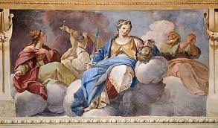
Spiritualità mariana: la lode a Maria
Gdc 5,24:
«Sia benedetta fra le donne Giaele,
la moglie di Cheber il Kenita,
benedetta fra le donne della tenda!»
Gdt 15,9-10:
«Tu sei la gloria di Gerusalemme, tu magnifico vanto d'Israele, tu splendido onore della nostra gente. Compiendo tutto questo con la tua mano, hai operato per Israele nobili cose: di esse Dio si è compiaciuto. Sii per sempre benedetta dal Signore onnipotente».

Slide 20
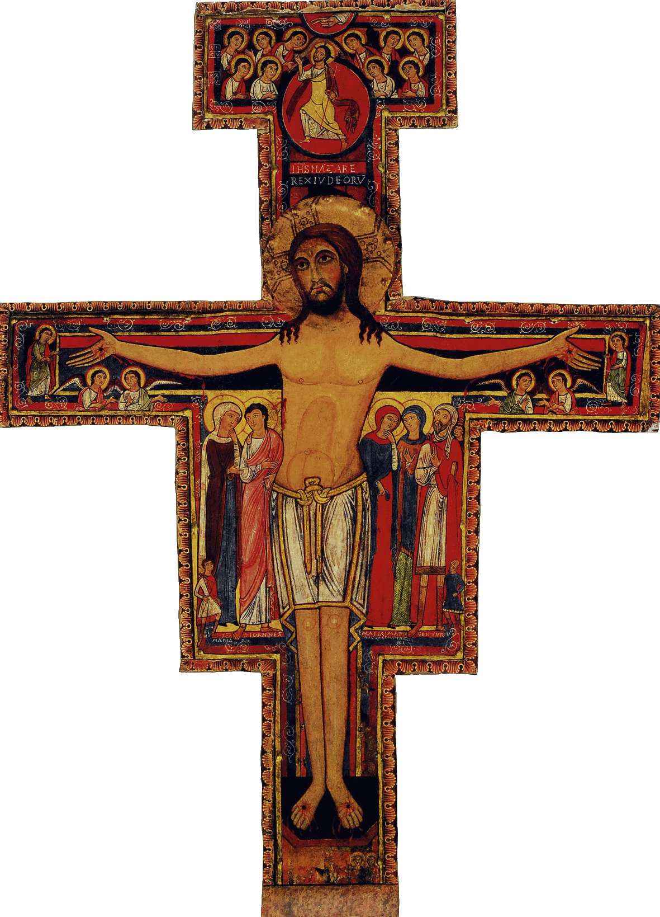
L’accoglienza da parte del discepolo
Gv 19,27:
«Poi disse al discepolo: Ecco tua madre! E da quell’ora il discepolo l’accolse con sé».

Slide 21
bibliografia
S. DE FIORES, Maria nella vita secondo lo Spirito, AMI, Roma 2003, pp. 41-80
S. DE FIORES, Maria sintesi di valori, San Paolo, Cinisello Balsamo (MI) 2005, pp. 55-77.
E. M. MORI, Figlia di Sion e Serva di Jahvé, Bologna 1970.
G. RAVASI, Le sette parole di Maria, EDB, Bologna 2020.
SERRA, La Donna dell’Alleanza. Prefigurazioni di Maria nell’Antico Testamento, EMP, Padova 2006.
A. SERRA, Le nozze di Cana (Gv 2, 1-12). Incidenze cristologico-mariane del primo “segno” di Gesù, EMP, Padova 2009.
A. SERRA, Maria presso la Croce: Solo l’Addolorata? Verso una rilettura dei contenuti di Giovanni 19, 25-27, EMP, Padova 2011.
E. TONIOLO (ed.), Come leggere nella Bibbia il mistero di Maria, Centro di Cultura Mariana, Roma 1989.
E. TONIOLO (ed.), Maria nel cuore della Parola di Dio, donata accolta trasmessa, Centro di Cultura Mariana, Roma 2009.
A. VALENTINI, Maria secondo le scritture, EDB, Bologna 2007.

